Slide 1
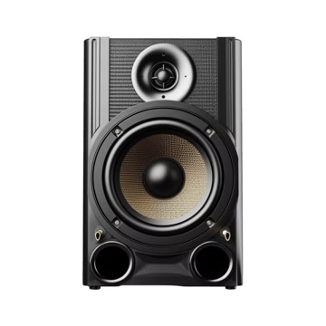


An Toàn Lao Động Trong Sản Xuất Loa
Cung cấp cho bạn thông tin về an toàn lao động trong ngành sản xuất loa. Bao gồm: tình hình chung về tai nạn lao động, các nguy cơ tiềm ẩn trong từng công đoạn sản xuất, và các biện pháp phòng ngừa.
Bản quyền thuộc An Toàn Nam Việt

Slide 2

Tình Hình Tai Nạn Lao Động
1
Số Vụ Tai Nạn
6 tháng đầu năm 2024, cả nước xảy ra 3.201 vụ tai nạn lao động,
giảm 227 vụ so với cùng kỳ năm 2023.
2
Số Người Bị Nạn
Số người bị nạn là 3.065 người, giảm 197 người so với cùng kỳ năm 2023.
3
Tai Nạn Chết Người
Số vụ tai nạn lao động chết người là 320 vụ, giảm 25 vụ so với cùng kỳ năm 2023.
4
Số Người Chết
Số người chết vì tai nạn lao động là 346 người, giảm 7 người so với cùng kỳ năm 2023.

Slide 3

Nguy Cơ Tai Nạn Trong Sản Xuất Loa
Thiết Bị Cơ Khí
Hóa Chất
Va Chạm
Sử dụng máy móc như máy cắt, máy dập có thể gây chấn thương nghiêm trọng nếu không được vận hành đúng cách.
Sử dụng hóa chất như keo dán, sơn, dung môi có thể gây ngộ độc hoặc kích ứng da nếu không tuân thủ quy định an toàn.
Di chuyển linh kiện loa lớn và nặng có thể gây chấn thương nếu không sử dụng thiết bị hỗ trợ hoặc kỹ thuật nâng đúng cách.

Slide 4
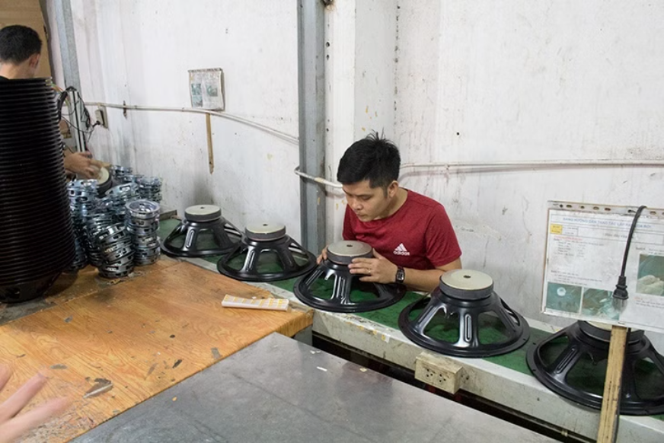
An Toàn Vệ Sinh Lao Động Khi Sản Xuất
Cuộn Dây Và Màng Loa
1
Nguy Cơ
2
Nguyên Nhân
Quấn cuộn dây có thể dẫn đến chấn thương tay, tiếp xúc với vật liệu nhẹ
và đàn hồi có thể gây kích ứng da hoặc hô hấp.
Thiếu hụt hoặc không đúng cách sử dụng thiết bị bảo hộ cá nhân, thiết bị
máy móc không được bảo trì hoặc kiểm tra định kỳ.
3
Biện Pháp Phòng Tránh
4
Quy Định An Toàn
Đào tạo công nhân về an toàn lao động, duy trì thiết bị trong tình trạng tốt,
đảm bảo môi trường làm việc sạch sẽ và đúng quy cách.
Trang bị đầy đủ thiết bị bảo hộ cá nhân, kiểm tra và bảo trì định kỳ thiết bị,
đào tạo về quy trình vận hành máy móc.

Slide 5
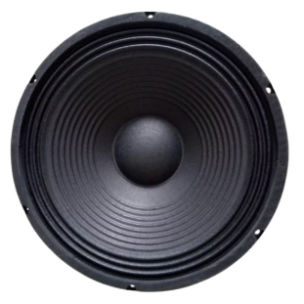




An Toàn Vệ Sinh Lao Động Khi
Lắp Ráp Cuộn Dây Và Nam Châm
Nguy Cơ
Biện Pháp Phòng Tránh
Tiếp xúc với các linh kiện sắc bén hoặc các thiết bị máy móc,
va đập hoặc cắt phải xảy ra khi thao tác với các linh kiện nhỏ và cứng.
Đào tạo công nhân về quy trình lắp ráp, bảo trì và kiểm tra định kỳ máy móc,
sử dụng công cụ và thiết bị hỗ trợ đúng cách.
Nguyên Nhân
Quy Định An Toàn
Thiếu hụt hoặc không đúng cách sử dụng thiết bị bảo hộ cá nhân,
thiết bị máy móc không được bảo trì hoặc kiểm tra định kỳ.
Trang bị đầy đủ thiết bị bảo hộ cá nhân, kiểm tra và bảo trì định kỳ thiết bị,
tuân thủ các tiêu chuẩn vệ sinh lao động.

Slide 6
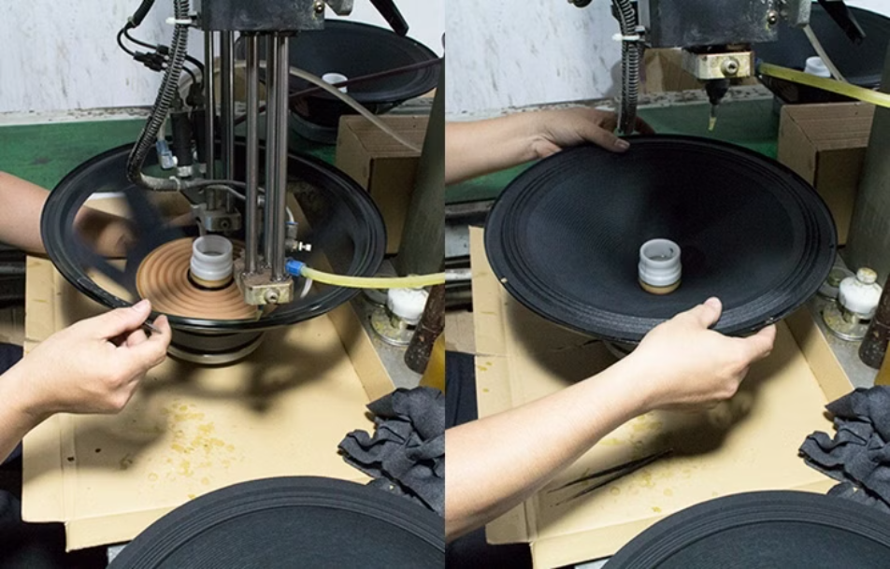
An Toàn Vệ Sinh Lao Động Khi Gắn Màng Loa Vào Khung
Nguy Cơ
Nguyên Nhân
Biện Pháp Phòng Tránh
Quy Định An Toàn
Bị thương do tiếp xúc với các công cụ sắc bén, kích ứng da hoặc các phản ứng dị ứng do keo dán hoặc hóa chất.
Thiếu sót trong việc sử dụng thiết bị bảo hộ cá nhân, sự cố với máy móc và công cụ, thiếu kỹ thuật và đào tạo đúng cách cho công nhân.
Sử dụng thiết bị bảo hộ cá nhân, bảo trì công cụ và máy móc định kỳ, đào tạo công nhân về quy trình làm việc an toàn.
Trang bị đầy đủ thiết bị bảo hộ cá nhân, kiểm tra và bảo trì định kỳ thiết bị, tuân thủ các tiêu chuẩn vệ sinh lao động.

Slide 7
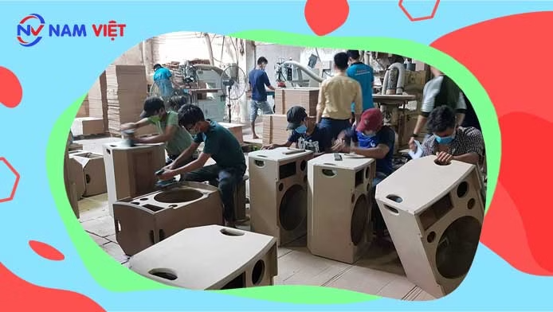
An Toàn Vệ Sinh Lao Động Khi Lắp Ráp
Và Kết Nối Các Bộ Phận
1
2
3
4
Nguy Cơ
Nguyên Nhân
Biện Pháp Phòng Tránh
Quy Định An Toàn
Bị cắt hoặc trầy xước do tiếp xúc với các linh kiện sắc bén, bị kẹt tay hoặc bị điện giật, sự cố về điện có thể gây ra nguy cơ cháy nổ hoặc sốc điện.
Thiếu chính xác trong quá trình lắp ráp các linh kiện, lỗi trong kết nối điện, sử dụng công cụ không phù hợp hoặc bị hỏng.
Đào tạo công nhân về các kỹ thuật an toàn, sử dụng thiết bị bảo hộ cá nhân, kiểm tra định kỳ và bảo trì thiết bị.
Trang bị đầy đủ thiết bị bảo hộ cá nhân, kiểm tra và bảo trì định kỳ thiết bị, tuân thủ các tiêu chuẩn vệ sinh lao động.

Slide 8





An Toàn Vệ Sinh Lao Động Khi
Kiểm Tra Và Điều Chỉnh
Nguy Cơ Điện Giật
Nguy Cơ Do Công Cụ
Nguy Cơ Do Loa
Nguy Cơ Chấn Thương
Kiểm tra các kết nối điện và hiệu suất âm thanh có thể gây sốc điện nếu không tuân thủ quy trình an toàn.
Các công cụ kiểm tra âm thanh và công cụ điều chỉnh có thể gây ra chấn thương nếu bị rơi hoặc va đập mạnh.
Kiểm tra loa trong điều kiện tải nặng có thể dẫn đến sự cố như nổ hoặc hỏng hóc các linh kiện.
Thao tác không cẩn thận với các vật liệu nặng hoặc cồng kềnh có thể dẫn đến chấn thương cơ học.

Slide 9

Xử Lý Tình Huống Tai Nạn Lao Động
Điện Giật
Bị Thương
Sự Cố Về Chất Lượng
Ngắt nguồn điện, sử dụng thiết bị cách điện, gọi cấp cứu.
Thực hiện sơ cứu cơ bản, đưa nạn nhân đến cơ sở y tế gần nhất nếu cần thiết.
Thông báo cho quản lý, dừng quy trình kiểm tra, đánh giá nguyên nhân và thực hiện các biện pháp khắc phục.

Slide 10
Tài Liệu Tham Khảo
Bài kiểm tra an toàn lao động nhóm 3
Trắc nghiệm an toàn lao động nhóm 3
Bảng báo giá huấn luyện ATLD
Xem chi tiết
Tải về tài liệu (download)
Download tài liệu huấn luyện an toàn lao động sản xuất loa

